Slide 1
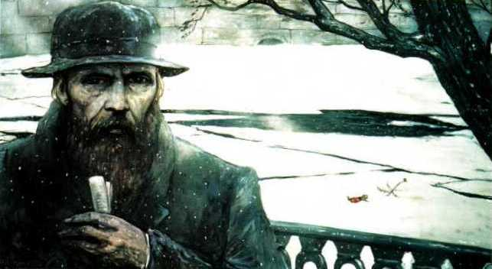
«Дневник писателя»
«Без высшей идеи не могут существовать ни человек, ни нация. А высшая идея на земле лишь одна, а именно идея о бессмертии души человеческой, ибо все остальные высшие идеи, которыми может быть жив человек, лишь из одной ее вытекают».

Slide 2
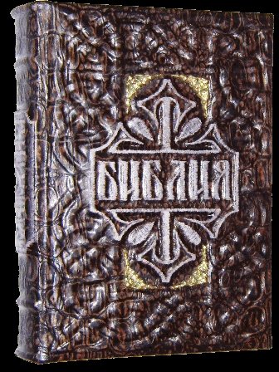
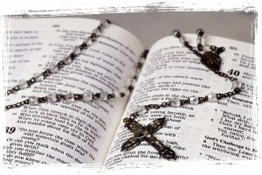
Библия –алфавит духовный
В «общении» с ней Достоевский открывает высшие истины, художественно запечатленные в его произведениях.

Slide 3
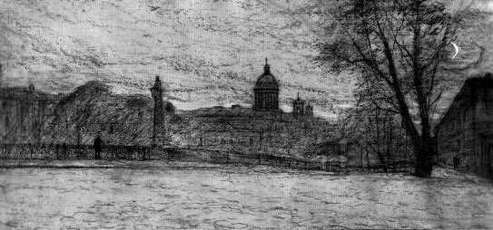
Тема: Отражение библейской легенды о Содоме и Гоморре в художественном пространстве Петербурга. (Роман «Преступление и наказание)

Slide 4
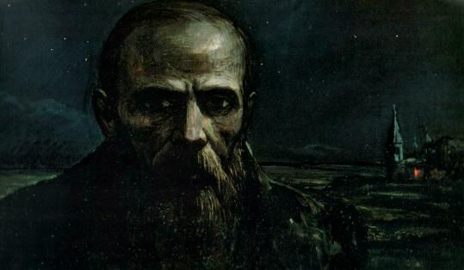
Надрывается сердце от муки,
Смутно верится в силу добра.
Некрасов

Slide 5
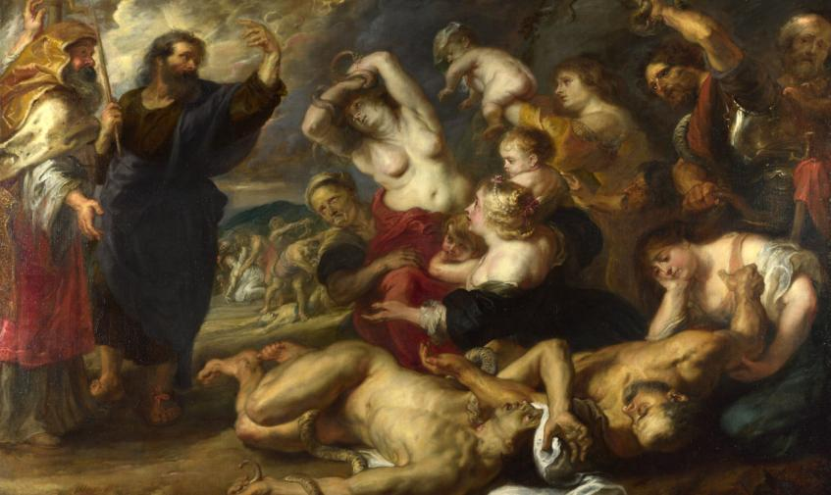
Библейская легенда о Содоме и Гоморре.

Slide 6
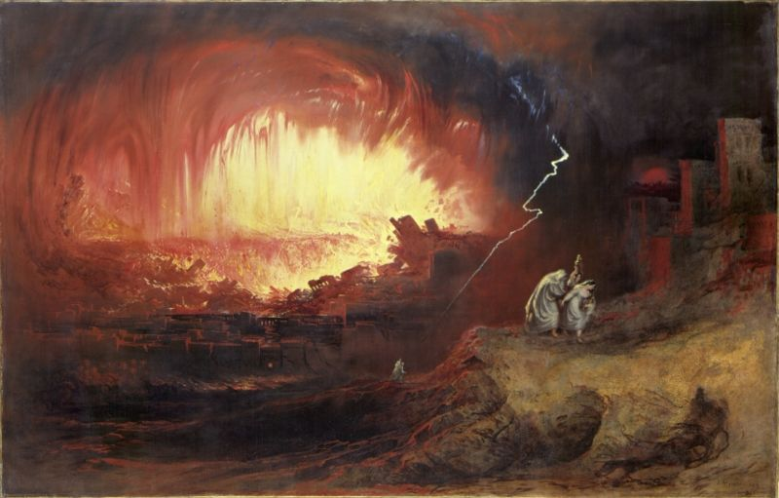

Slide 7
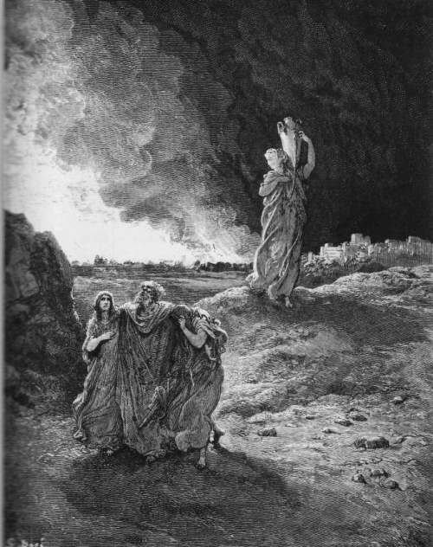
Тогда ангелы взяли за руки Лота, его жену и двух его дочерей и вывели из Содома.

Slide 8
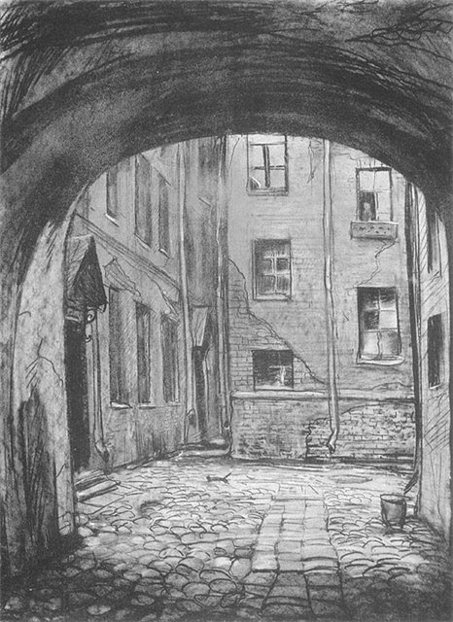
Первая группа: «Пространство Петербурга»
Улицы
Площади
Дома
Комнаты
Люди.
Илья Глазунов «Двор»

Slide 9
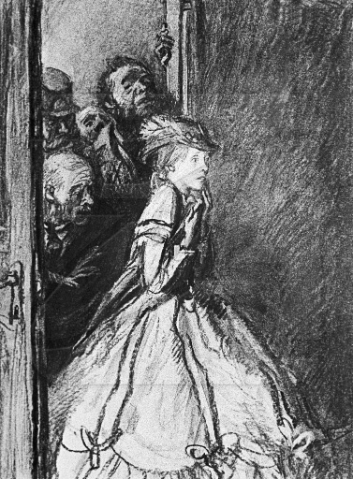
Вторая группа.
«Семья Мармеладовых» ч.1, гл.2).
Мармеладов
Катерина Ивановна
Соня
В чём смысл слов Мармеладова «Человеку некуда пойти»?

Slide 10
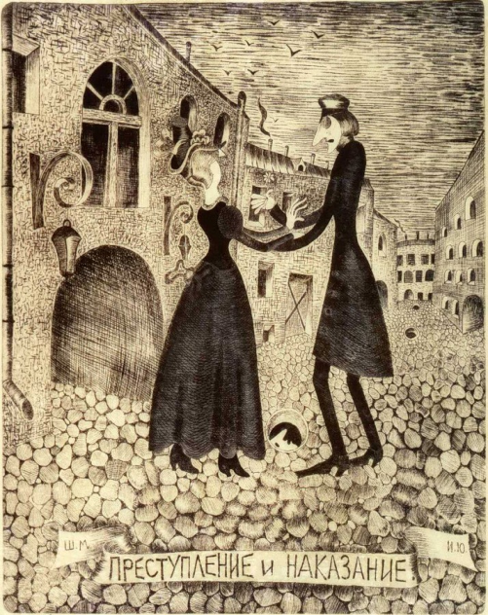
«Письмо матери» (ч.1,гл.4)
Каково положение семьи Раскольникова?
В чем пытается убедить мать сына?

Slide 11
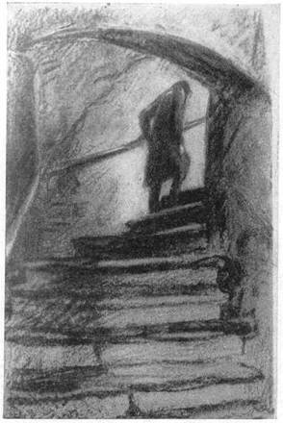
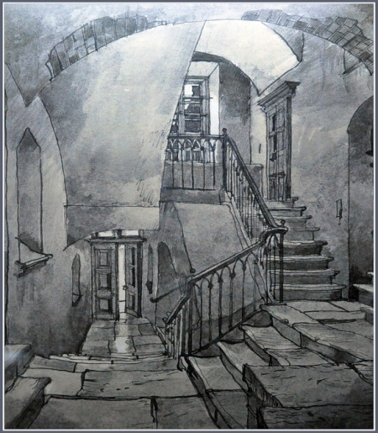
Четвертая группа
Раскольников и Петербург.

Slide 12
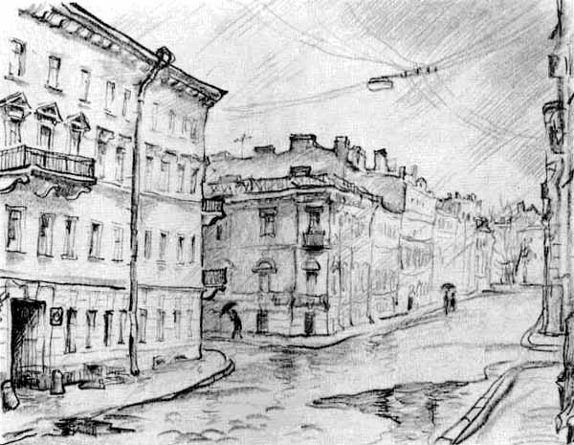
Достоевский считал, что «большой город – дьявольское создание цивилизации – имеет на душу пагубное влияние».

Slide 13
Домашнее задание.
Напишите сочинение - миниатюру по одной из предложенных тем:
1.Трущобы Достоевского
2.Почему Петербург Достоевского желтый?

